Slide 1
第三节 酒店客户管理的主体和职能
一.酒店客户管理的主体：酒店的全体员工
在与客户进行接触、联系、交流过程中，在搜集、整理、登记客户信息过程中，在运用、分析、处理客户信息过程中，在对客提供产品和服务的整个动态过程中，都需要各个部门和全体员工之间的协同和配合。
Title in here

Slide 2
第三节 酒店客户管理的主体和职能
（一）销售职能
1.制定销售计划
2.与客户建立良好的协作关系
3.进行酒店产品的宣传推销
4.反馈各种信息
职能
1.提高酒店知名度和美誉度
2.与客户建立良好的协作关系
3.进行酒店产品的宣传推销
4.反馈各种信息
（二）公关职能

Slide 3
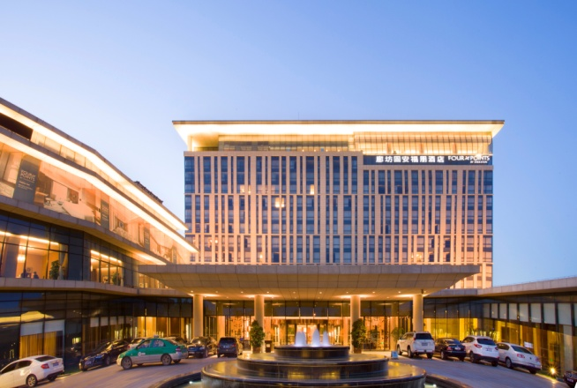
第四节 酒店实施客户管理的意义
在同质化产品泛滥的今天,客户就成为酒店发展最重要的资源之一。客户的选择决定着酒店的命运,酒店在市场上的竞争,其实质就是对客户的争夺。酒店通过满足不同客户的个性化需求来使客户满意,同时酒店通过加强客户关系管理,吸引、培养大批客户,使满意客户转型成为忠诚客户,从而与客户间建立长期稳定关系,形成酒店独特的资源优势和竞争优势,这种资源优势很难被其他酒店模仿复制或轻易夺走,从而可以确保酒店拥有稳定的市场地位。

Slide 4
第四节 酒店实施客户管理的意义
1.能够使酒店管理者从思想上树立起以“以客户为中心”的管理理念
2.是酒店吸引和维护良好的客户关系必不可少的手段
1.能够使酒店管理者从思想上树立起以“以客户为中心”的管理理念
3.是提高客人满意度和酒店市场竞争力的有效工具
4.可以解除因销售人员流失而造成酒店客户流失的后顾之忧
5. 能为酒店带来更多价值
6.可以减少销售成本

Slide 5
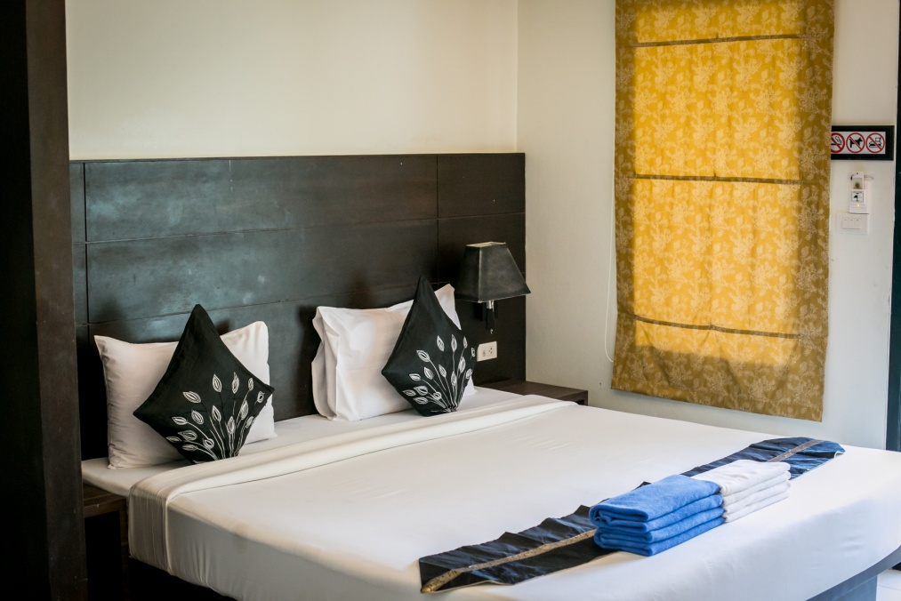
案例分析
泰国文华东方饭店是酒店业的楷模。它为世界酒店业树立了一个光辉的榜样，数十年来一直是酒店业的一面旗帜。酒店几乎天天客满，不提前一个月预定是很难得到入住机会的，之所以这样，非常重要的原因之一就是重视客户管理。他们非常重视培养忠实的客户，并且建立了一整套科学的、完善的客户管理体系，使客户入住后可以体验到无微不至的人性化服务。迄今为止，世界各国约有30多万人曾经入住该酒店，用他们的话说：只要每年有十分之一的老客户光顾，饭店就会永远客满！

Slide 6
第四节 酒店实施客户管理的意义
降低销售成本的具体实施方法？
1.通过对客户信息资源的整合，在酒店内部不同部门之间达到资源共享，从而为客户提供更快速周到的服务。
2.二八定律--80%的利润来自于20%的价值客户。酒店客户关系管理通过对客户价值的量化评估，能够帮助酒店找到更有价值客户，将更多的关注投向这些客户，提高酒店的经营水平。

Slide 7
第四节 酒店实施客户管理的意义
7. 能为酒店赢得口碑宣传
8.能提高员工的忠诚度
9.能够为酒店提供及时有效的决策依据
10.能够帮助酒店冲破营销瓶颈
11.客户管理将帮助酒店创建基于互联网络的管理应用框架，使酒店完全适应在电子商务时代的生存和发展

Slide 8
第五节 酒店客户管理的内容和目标
一.酒店客户管理的内容
（一）客户调查
迅速了解客户需求，及时掌握客户信息，把握市场动态，调整、修正酒店产品与服务的营销策略。
（三）客户信息管理
客户信息管理是客户管理的重要内容和基础，包括客户信息的搜集、处理和保存。建立完善的客户管理系统，，具有重要意义。
（二）客户开发
在竞争激烈的市场中，能否通过有效的方法获取客户资源，往往是酒店成败的关键。

Slide 9
第五节 酒店客户管理的内容和目标
客户信息管理还包括对客户进行差异分析，识别酒店的“金牌”客户。根据客户对于本酒店的价值等标准(如客房收入、餐饮收入、会议收入、与本酒店有业务交往的年限等)，把客户区分准客户、新客户和老客户，区分大客户和一般客户，并实施不同的市场营销策略，进行客户管理。

Slide 10
第五节 酒店客户管理的内容和目标
根据上述要求，我们可以把酒店客户管理的内容进一步细化为：
（1）收集、整理和完善客户的档案资料，包括客户单位的基本概况，单位主要负责人的个人爱好、文化层次、工作作风及生活习惯等。
（2）与客户保持较好的沟通，包括业务沟通和情感沟通，确保客户对酒店产品及服务的持续购买。
（3）对不同客户在酒店所消费的产品及服务所产生的收益、边际贡献、总利润额、净利润率等进行分析，找出谁对酒店的贡献最大。
（4）对来自不同渠道、不同销售地点的客户进行分析，找出谁才是酒店的大客户；对他们进行适当的分级，根据不同级别，提供不同的服务内容。
（5）对现有客户的消费趋势进行分析，对于客户销售中的非正常现象，要及时予以关注，对其中影响酒店销量的问题，需要逐一和客户解决掉，确保现有客户能够成为未来长久的客户。
（6）对酒店的产品及服务进行分析，包括产品设计、关联性、供应链等，以确保客户始终保持新鲜感，提高客户对酒店的忠诚度。
（7）适时调整酒店的促销方案，以提高酒店对新客户的吸引力。

Slide 11
第五节 酒店客户管理的内容和目标
二、酒店客户管理的目标
1、提高工作效率，增强客户满意度
CRM着眼于如何去理解和管理酒店当前的和潜在的客户需求，围绕客户消费行为，适时改变酒店战略、机构和技术，更好地为客户服务。
2、拓展市场份额，降低营销成本
可以提高业务处理流程的自动化程度，实现酒店范围的信息共享。可以提高酒店员工的工作能力，使酒店内部能够更有效地运转。
3、保留有效客户，提高销售收入
利用CRM系统提供的多渠道的客户信息，确切了解客户的需求。同时客户的满意度得到提高，可以帮助酒店保留更多的有价值的老客户，并更好地吸引新客户。

Slide 12
第五节 酒店客户管理的内容和目标
4、创造客户价值，增加酒店利润
酒店以创造客户价值为目标，为客户提供具有价值的产品和服务并以某种价格在市场上推销。
5.实现客户关系在更多、更久、更深层次的发展
“更多”指的是客户数量的增多。实现“更多”的途径有三个： 挖掘和获取新客户、赢回流失客户、识别新的细分市场。 “更久”关注的主要是客户关系的持续时间， “更深”是指现有客户关系质量的提高。

Slide 13
Thank you

